Slide 1
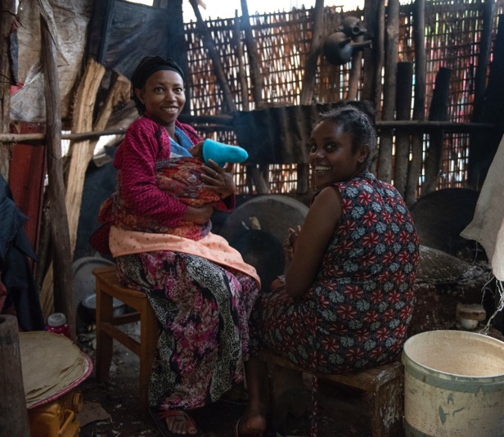
የካንጋሮ እናት ክብካቤ ለአስተቃፍ ምቹ ነዉ!

Slide 2
ክብደቱ ዝቅተኛ ሆኖ የተወለደው ልጃችን ቶሎ እንድያድግልን የካነጋሮ እናት ክብካቤ ቤታችን ውስጥ ለማሰቀጠል ባለ ቤቴን እያገዝኩዋት ነው፡፡

Slide 3
ልጃችን የካነጋሮ እናት ክብካቤ ሰጥተናታል፡ አሁን በጥሩ ሁኔታ አድጋ፣ወፍራ እና ጠየናማ ሆና በማየታችን ደስተኞች ነን፡፡

Slide 4
ልጄ ጤናማና ጠንካራ እንዲሆንልኝ ስለምፈልግ ቤቴ ውስጥ የካነጋሮ እናት ክብካቤ እየሰጠሁ ቀለል ያሉ ስራዎች መስራት እችላለሁ.

Slide 5
የካነጋሮ እናት ክብካቤ የቤተሰብ ኃላፊነት ነው፡ሁሉም ቤተሰቦቼ እያገዙኝ ስለሆኑ ልጄ ጠንካራና ጠየናማ ሆኖ እያደገ ነው፡፡

Slide 6
የካንጋሮ እናት ክብካቤ የቤተሰብ ኃላፊነት ነው!

Slide 7
የካንጋሮ እናት ክብካቤ ልጄ በቂ ሙቀት እንዲያገኝ ረድቶታል!

Slide 8
የካንጋሮ እናት ክብካቤ ልጄ በቂ ሙቀት እንዲያገኝ ረድቶታል!

Slide 9
.የካንጋሮ እናት ክብካቤ ልጄ በቂ ሙቀት እንዲያገኝ ረድቶታል!

Slide 10
የካንጋሮ እናት ክብካቤ ለአስተቃፍ ምቹ ነዉ!

Slide 11
ልጃችን ሲወለድ ዝቅተኛ ክብደት የነበረዉ ሲሆን የካንጋሮ እናት እንክብካቤ ከጀመርን
በኋላ ክብደቱ በፍጥንት ጨምሯል !

Slide 12
የካንጋሮ እናት ክብካቤ በማግኘቱ የልጄ ክብደ ትበፍጥነት ጨምሯል!

Slide 13
የካንጋሮ እናት ክብካቤን የቀጠልነው በእርግጥም የልጃችንን ጤንነት መሻሻል ስላስተዋልን ነው!

Slide 14
የካንጋሮ እናት ክብካቤን የቀጠልነው በእርግጥም የልጃችንን ጤንነት መሻሻል ስላስተዋልን ነው፡፡

